Slide 1
METHOD POSITIONING
텐서 identifiability는
어디까지 작동했나
성공한 결과를 과장하지 않기 위해, CPD가 고정한 kinetic mode와 sparse generator가 선택한 species basis를 분리해서 설명한다.
텐서가 강하게 준 것
물리 제약이 결정한 것
delay tensor CPD가 lifetime/eigenmode 축을 안정화
first-order generator 안에서 species basis를 선택
2D matrix rotation ambiguity를 크게 줄임
불필요한 forward 경로를 sparse penalty로 0 처리
7.7e-4
8.0e-4
1->2->3->G
0
zero-lag relative error
full tensor relative error
surviving topology
1->3, 1->G, 2->G after pruning
Current result: tensor modes plus physical sparse rotation
01

Slide 2
WHY 2D IS NOT ENOUGH
2D q-time 데이터만으로는 species 축이 회전될 수 있다
같은 측정 행렬을 설명하는 spectrum/concentration 조합이 여러 개 존재한다. 그래서 농도 profile을 곧바로 정답이라고 부르기 어렵다.
같은 데이터
다른 basis
의미
X(q,t) = S(q,species) C(t,species)^T
임의 회전 R
X = (S R) (C R^-T)^T
q spectrum과 농도가 서로 섞여도 X는 그대로일 수 있다. 즉 2D 행렬 분해는 species를 단독으로 고정하지 못한다.
핵심 문장
우리가 텐서로 확장한 이유는 이 rotation ambiguity를 줄이고, 시간축의 exponential structure를 더 강하게 고정하기 위해서다.
Tensor identifiability method note
02

Slide 3
WHAT THE DELAY TENSOR ADDS
delay 축은 같은 kinetics를 여러 시점에서 다시 보게 만든다
t와 tau가 독립 축으로 들어오면, 한 번의 matrix factorization보다 더 강한 multiway constraint가 생긴다.
3D delay tensor
2D surface
shift / Hankelization
q x time
q x time x tau
해석
같은 exponential decay가 여러 tau slice에서 일관된 형태를 보여야 하므로, CPD가 lifetime mode를 더 잘 고정한다.
Tensor identifiability method note
03

Slide 4
WHAT CPD IDENTIFIES
CP 성분은 species가 아니라 kinetic eigenmode에 더 가깝다
1차 반응 network의 species 농도는 보통 여러 exponential mode의 선형조합이다. 그래서 CP component와 화학종이 1:1로 대응한다고 보면 위험하다.
CPD output
Species basis
mode 1
fast tau
mode 2
mid tau
mode 3
slow tau
physical rotation
I1
conc.
I2
conc.
I3
conc.
orthogonal/near-unique basis in the tensorized lifetime space
nonnegative profiles that obey a first-order generator
따라서 주장해야 할 것
CPD가 species를 직접 찾았다가 아니라, CPD가 찾은 kinetic mode 공간 안에서 물리적으로 가능한 species rotation을 찾았다.
Tensor identifiability method note
04

Slide 5
IDENTIFIABILITY BOUNDARY
유일성은 한 번에 species까지 가지 않고, 두 단계로 쓰였다
첫 단계는 tensor CPD의 algebraic identifiability, 두 번째 단계는 kinetics가 허용하는 basis만 남기는 physical identifiability다.
1. Tensor-identifiable object
2. Physically selected object
lifetime/eigenmode
rotation
selection
species concentration
q-direction mixed spectral mode
first-order generator topology
tau/time consistency
silent ground and sparsity
CPD가 주로 책임지는 부분
generator rotation이 책임지는 부분
한 줄 정의
tensor-identifiable kinetic modes + physically constrained sparse kinetic rotation
Tensor identifiability method note
05

Slide 6
SPARSE GENERATOR IDEA
모든 forward 경로를 열고, 데이터가 필요 없는 경로를 0으로 닫았다
sequential 모델을 따로 골라 피팅한 것이 아니라, 하나의 일반 acyclic generator 안에서 rate들이 동시에 최적화됐다.
pruned: 1->3
1
survived
2
survived
3
survived
G
silent
pruned: 1->G
pruned: 2->G
해석
처음에는 1->2, 1->3, 1->G, 2->3, 2->G, 3->G를 모두 열었다. 최적화 후 source 대비 작은 rate는 0으로 잘렸다.
Tensor identifiability method note
06

Slide 7
NOT MODEL SHOPPING
sequential과 branch를 따로 평가해 고른 방식이 아니다
차이는 작아 보이지만 논리적으로 중요하다. named model 비교가 아니라, 열린 generator 안에서 topology가 연속 변수로 선택된다.
기존식 개별 모델 평가
이번 방식
sequential
fit
branch
fit
parallel
fit
one open
generator
rates = [k12, k13, k1g, k23, k2g, k3g]
sparsity + tensor residual
best score 선택
1->2->3->G만 생존
Tensor identifiability method note
07

Slide 8
CALCULATION FLOW
비선형 rate 탐색과 q-spectrum 계산을 분리했다
rate가 정해지면 농도 tensor surface가 정해지고, q spectrum은 그 조건에서 최적 선형해로 바로 계산된다.
1
2
3
4
5
RSV fitting
Delay tensor
CPD modes
Sparse generator
VarPro spectra
빈 time point를 보간하고 lifetime seed를 얻음
t + delay surface로 multiway structure 구성
kinetic eigenmode / tau axis를 안정화
열린 forward path들의 rate를 동시 최적화
주어진 농도에 대해 q spectrum을 선형 최소제곱으로 계산
중요 포인트
q spectrum은 nonlinear optimizer가 마음대로 흔드는 변수가 아니라, 각 generator 후보에서 가장 잘 맞는 선형해로 계산된다.
Tensor identifiability method note
08

Slide 9
OBJECTIVE AND CONSTRAINTS
좋은 해는 텐서도 맞고, 농도도 물리적으로 말이 되어야 했다
단순 residual 최소화만 사용하면 조기 ground, 과도한 branch, 음수 농도 같은 비물리적 rotation이 생길 수 있다.
tensor residual
delay tensor 전체 구조를 설명
zero-lag
원래 측정 데이터에서 재구성 오차 억제
C >= 0
time/tau surface에서 농도 음수 방지
silent ground
ground q spectrum은 0, 농도 보존은 generator에서 처리
sparsity
불필요한 경로를 0으로 닫아 topology 선택
peak / ground
mock truth에서 요구되는 순차적 출현과 late ground 유도
주의
이 제약들은 species 해석을 가능하게 하는 물리 선택 기준이지, CPD 자체의 algebraic uniqueness는 아니다.
Tensor identifiability method note
09

Slide 10
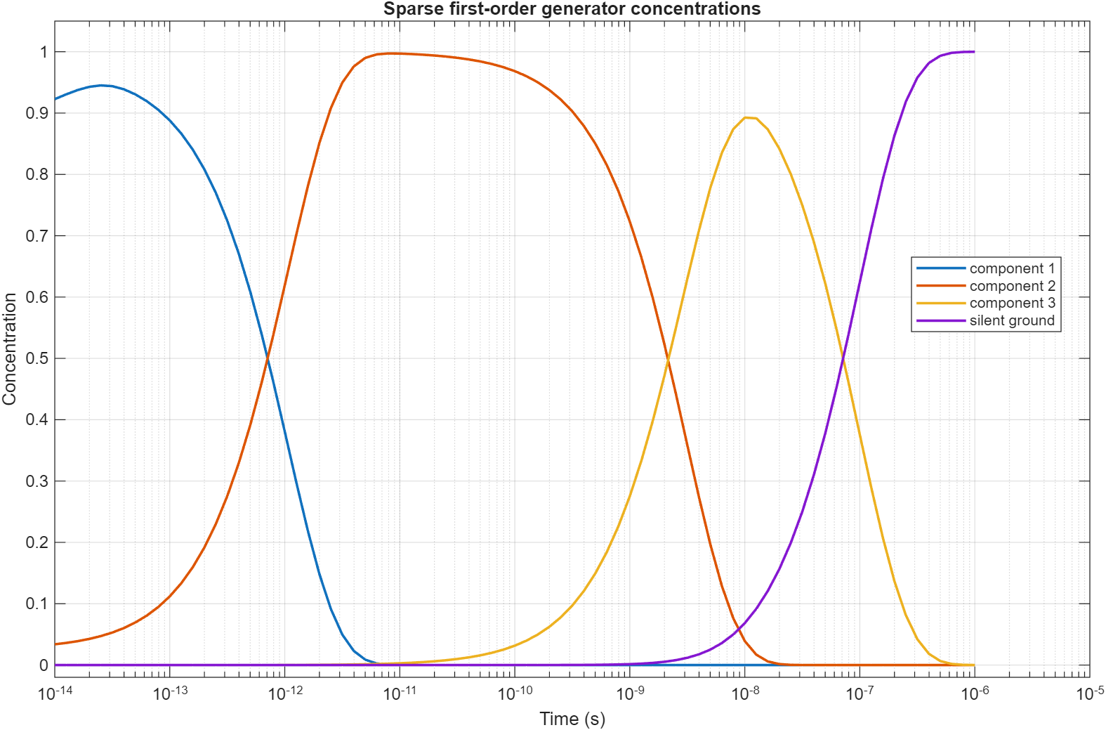
CURRENT RESULT: CONCENTRATION
현재 best 해는 active 3종과 late silent ground를 거의 복원한다
목데이터의 정답이 3개 active intermediate라는 조건과 맞고, surviving topology도 1->2->3->G로 정리됐다.
reading
I1, I2, I3 peak가 순서대로 등장
ground는 초기에 거의 0
끝에서는 ground가 거의 1
earlyG = 0.0038
endG = 0.99996
Tensor identifiability method note
10

Slide 11
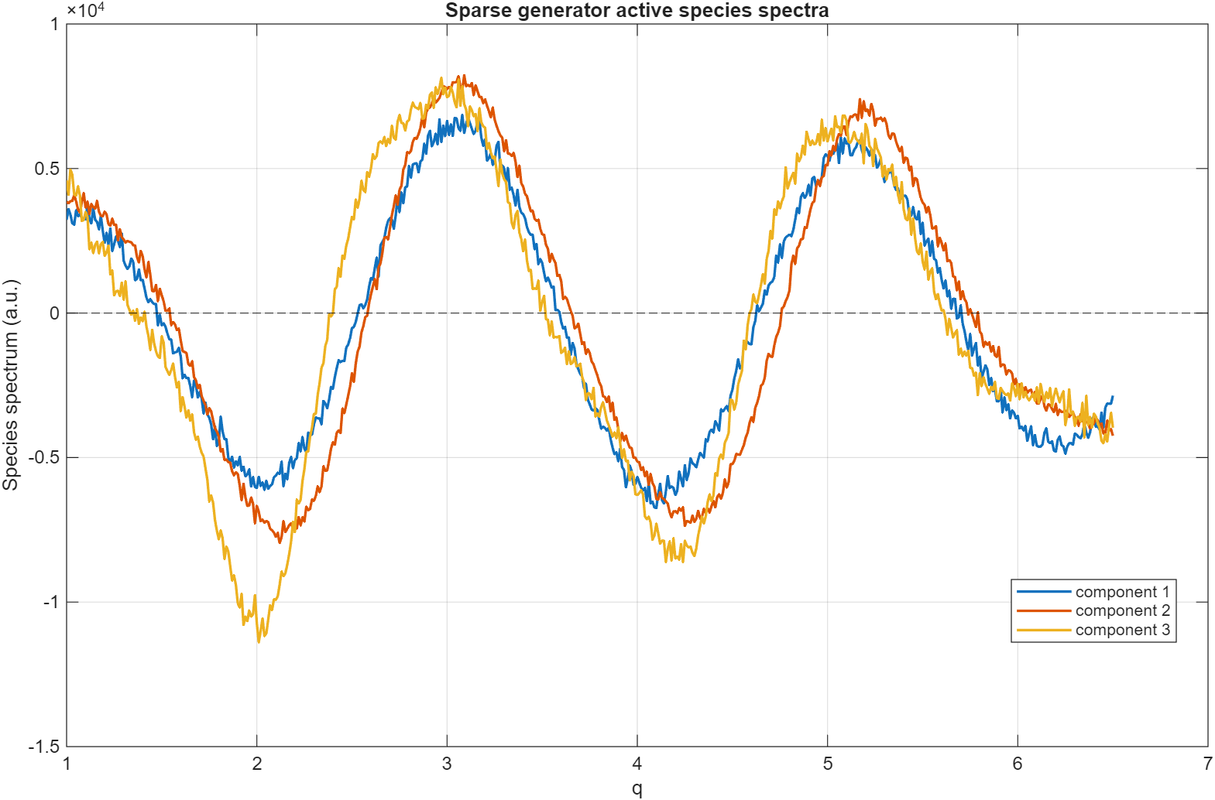
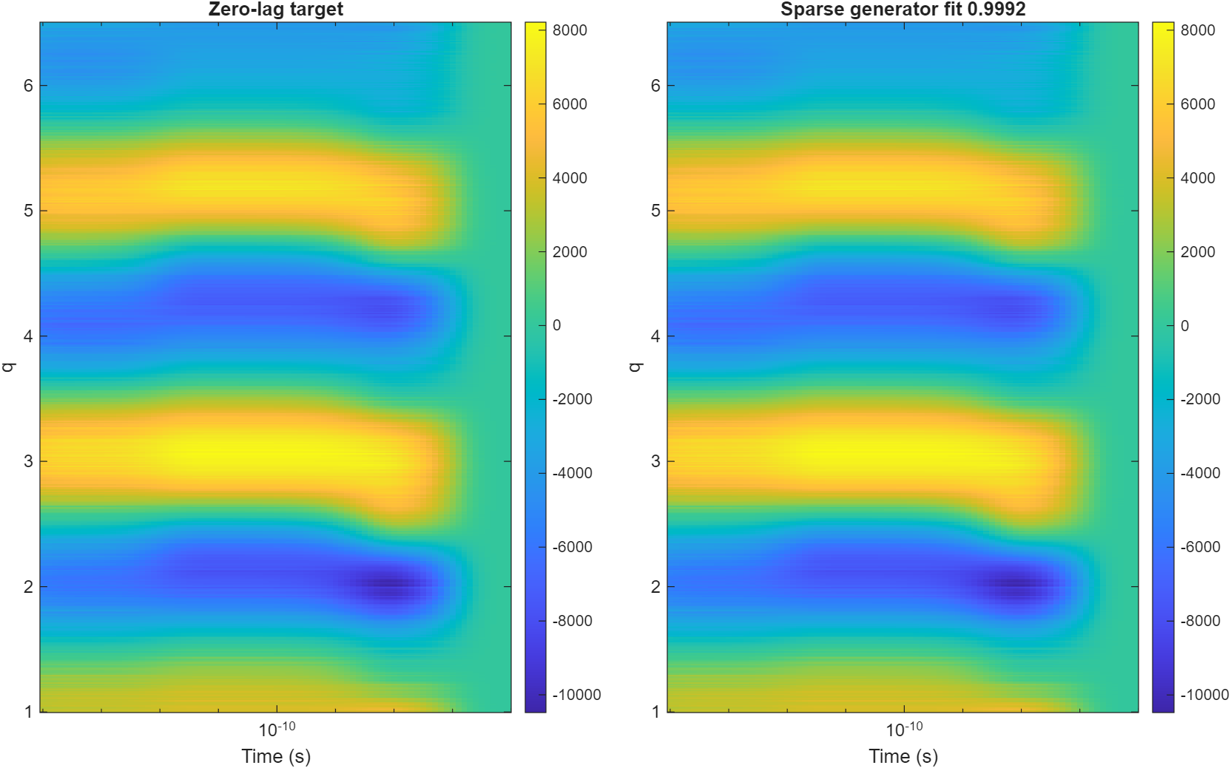
CURRENT RESULT: SIGNAL EVIDENCE
선택된 species basis는 q spectrum과 원 데이터도 동시에 설명한다
농도 모양만 그럴듯한 해가 아니라, q 방향 spectrum과 zero-lag reconstruction이 같이 맞아야 성공이다.
q spectra
zero-lag reconstruction
zero-lag err 0.00077
tensor err 0.00080
Tensor identifiability method note
11

Slide 12
HONEST IDENTIFIABILITY LEDGER
결론: identifiability는 활용했지만, species는 물리 제약으로 완성했다
이 표현이 가장 정확하고 방어 가능하다. 다음 단계는 같은 절차가 branch/parallel mock에서도 필요한 경로만 살리는지 확인하는 것이다.
강하게 주장 가능
주의해서 주장
아직 검증 필요
delay tensor CPD가 lifetime/eigenmode subspace를 안정화했다.
현재 해는 tensor와 zero-lag 데이터를 동시에 거의 완벽히 설명한다.
species basis와 reaction topology는 CP 성분 자체가 아니라 sparse first-order generator rotation으로 선택됐다.
branch/parallel/reversible mock에서 같은 open-generator 절차가 경로를 제대로 살리는지 split-half와 rank stability로 확인해야 한다.
추천 표현
Tensor-identifiable kinetic modes were converted to species profiles by a sparse physical generator.
Positioning for method discussion and next validation
12

